Slide 1
מקונספט לעיצוב FROM CONCEPT TO DESIGN
ירון ינאי – CREATIVE DIRECTOR, INTEL

Slide 2
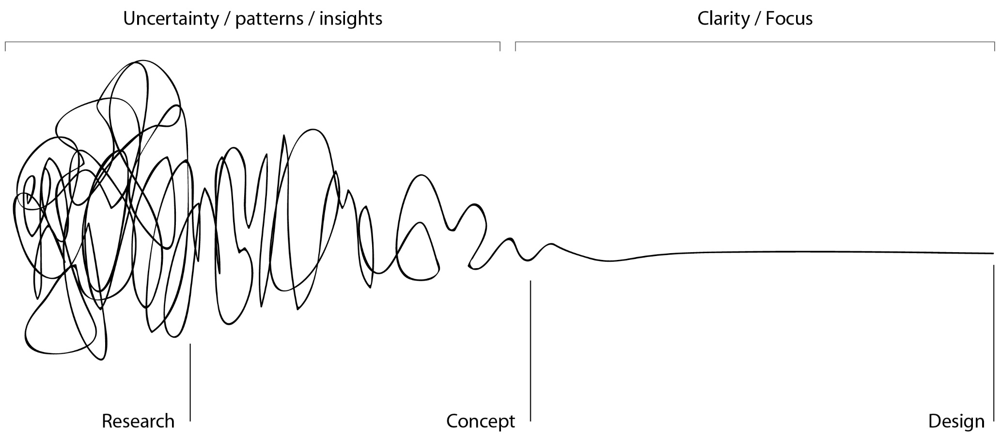

Slide 3
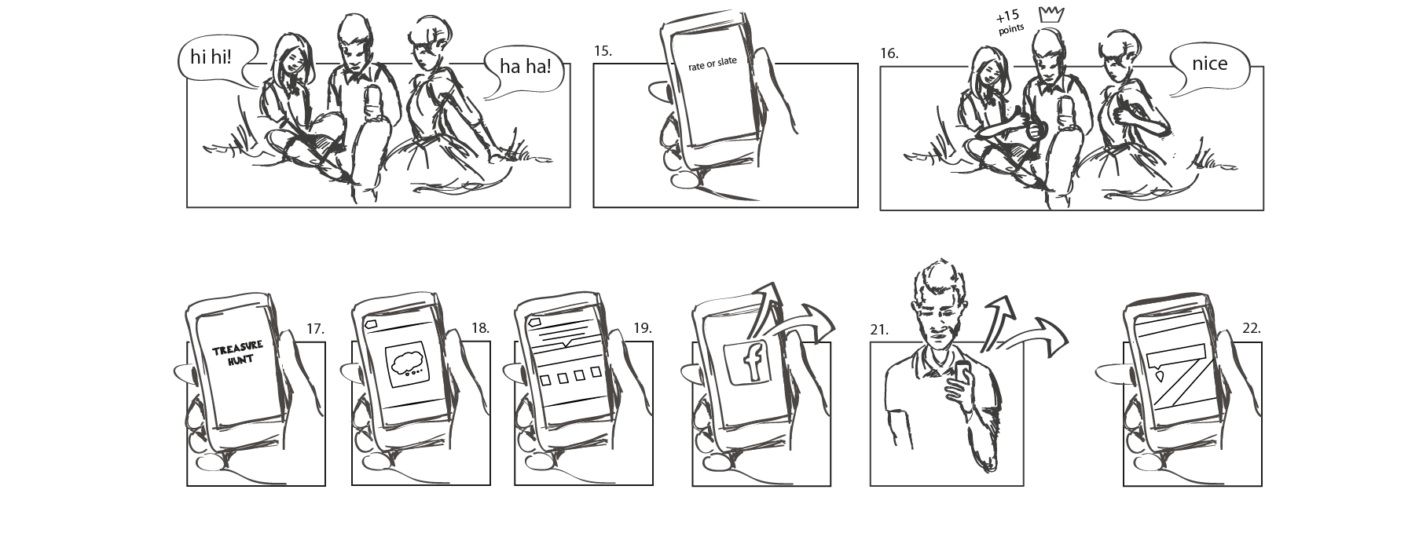
פרק ראשון: אפיון

Slide 4
עבודת צוות
מסמך אפיון ← WIREFRAME ← עיצוב
← פיתוח

Slide 5
הגדרת המוצר // פיץ' מעלית VALUE PROPOSITION
איך?
מה המטרה / חוויה?
איפה?
באיזה מצב ישתמשו בו?
למי?
למי הוא מיועד?
מה זה?
מה המוצר?
למה?
מהי ההזדמנות העסקית?
"מכיוון ש ____________ אנחנו יוצרים ____________ ש ____________ כאשר / ב ____________ בצורה ____________"

Slide 6
הגדרת המוצר // פיץ' מעלית VALUE PROPOSITION
איך?
מה המטרה / חוויה?
איפה?
באיזה מצב ישתמשו בו?
למי?
למי הוא מיועד?
מה זה?
מה המוצר?
למה?
מהי ההזדמנות העסקית?
"מכיוון ש ____________ אנחנו יוצרים ____________ ש ____________ כאשר / ב ____________ בצורה ____________"
"מכיוון שיש בארץ המון אבק באוויר, אנחנו יוצרים אפליקציית מובייל עבור חולי אסטמה שמחוברת לשירות המטאורולוגי, עוקבת אחרי חלקיקי האבק באוויר בזמן אמת ומתריעה על עלייה בזיהום האוויר"

Slide 7
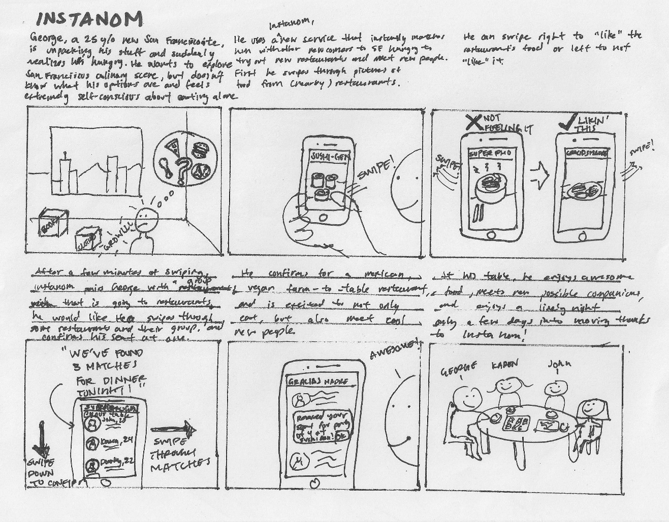
סטוריבורד STORYBOARD

Slide 8
רשימת מכולת – מאפיינים // צרכים
"אסתמה-אאוט" : רשימת מאפיינים
עדכון פרטים בזמן אמת
בדיקת תחזית ממספר מקורות כולל השירות המטאורולוגי
התראות קוליות + רטט
תצוגה גרפית יפה של מפת האבק
יכולת לשתף התראות עם משתמשים אחרים
חיבור לדף הפייסבוק של המשתמש
...

Slide 9
מסמך אפיון
הדגמה

Slide 10
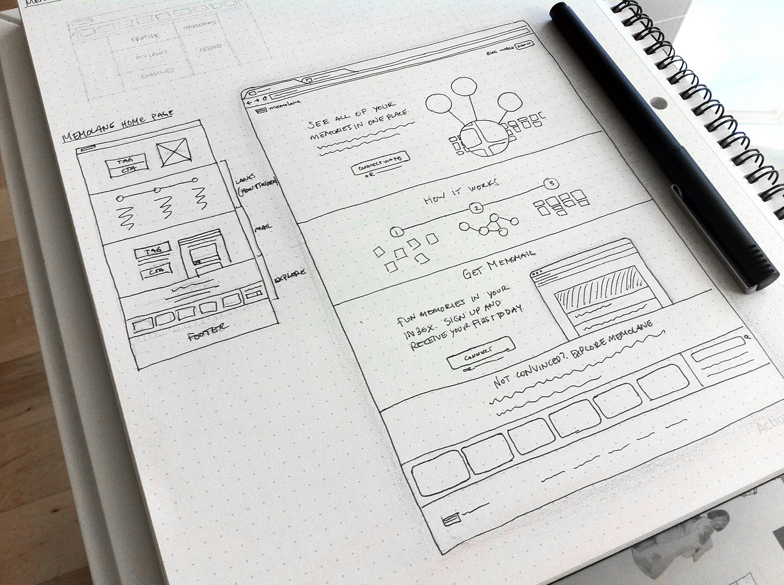
פרק שני: WIREFRAME

Slide 11
UX
K.I.S.S

Slide 12
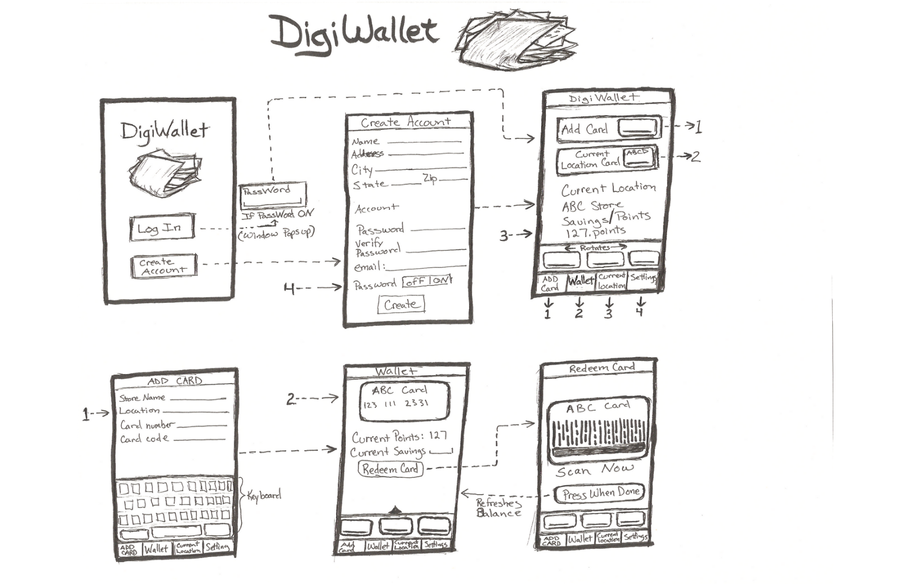
WIREFRAME

Slide 13

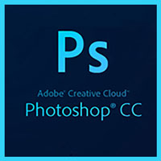

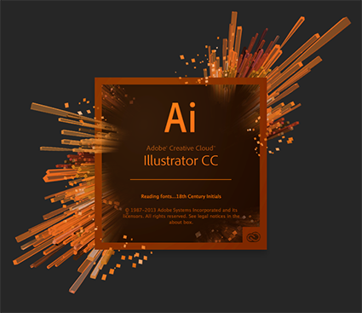
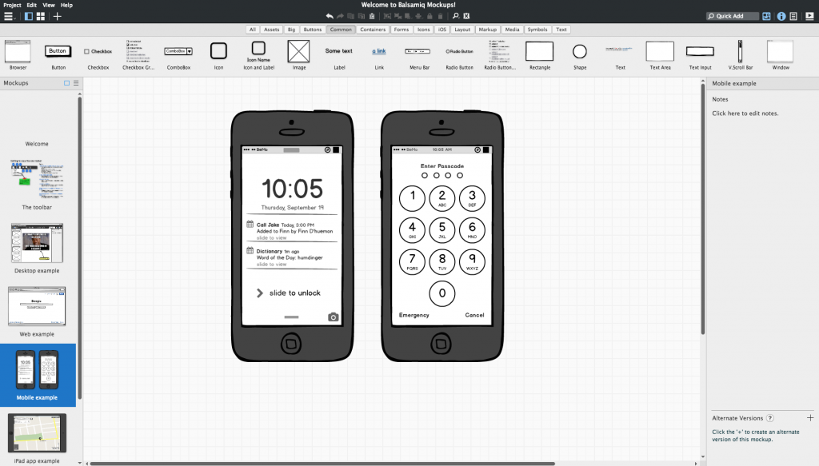




Slide 14
WIREFRAME
הדגמה

Slide 15
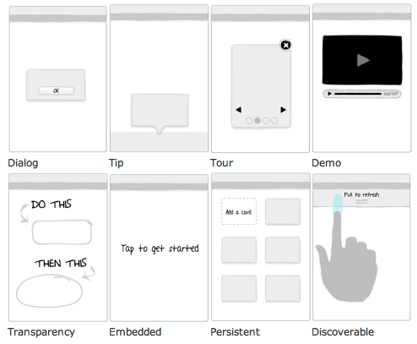
DESIGN PATTERNS

Slide 16
USER TESTING and ITERATION
הדגמה

Slide 17
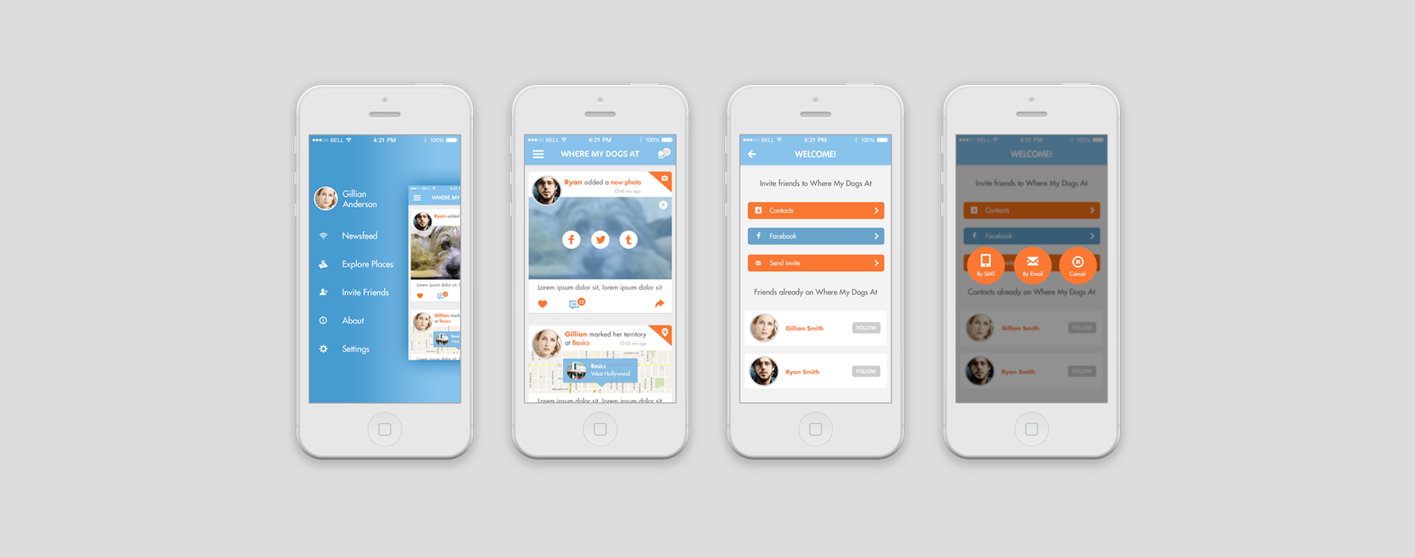
פרק שלישי: עיצוב

